Slide 1

Docker Compose
Sedat Durmuş

Slide 2

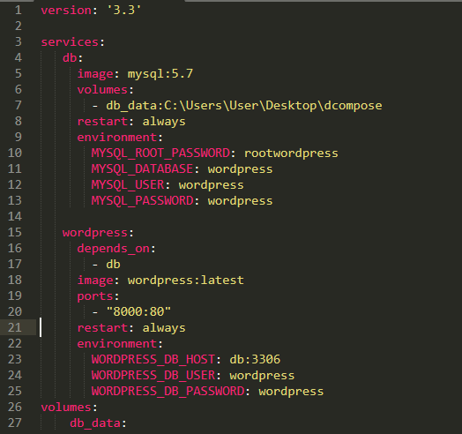
Docker Compose Nedir?
Docker container’lerini yönetmek için kullanılan bir araçtır.
Birden çok container’den oluşan uygulamaları kolayca tanımlamaya ve çalıştırmaya olanak tanır.
Test ve üretim ortamlarında Docker container’lerini hızlı ve tutarlı bir şekilde çalıştırmak için yaygın olarak kullanılır.
Karmaşık çok katmanlı uygulamaları tanımlamak ve yönetmek için oldukça esnek bir yapıya sahiptir.
Docker ortamlarını tanımlamak, oluşturmak ve çalıştırmak için bir YAML dosyası kullanır.
YAML dosyasında tanımlanan servislerin ve bu servisler arasındaki ilişkilerin yanı sıra, ağ yapılandırması, bağlantı bilgileri, ortam değişkenleri ve diğer ayarları içerir. Docker Compose komutlarıyla uygulamanın başlatılması, durdurulması, yeniden başlatılması ve yönetilmesi için bir rehber niteliğindedir.

Slide 3
Docker Compose, bir YAML dosyası kullanarak Docker container’lerini tanımlar ve yönetir.
Bu dosya, Docker Compose'nin yönetmesi gereken uygulamanın servislerini, ağ yapılandırmasını, ortam değişkenlerini ve diğer ayarları tanımlar.
Docker Compose dosyaları genellikle docker-compose.yml adıyla saklanır ve proje kök dizininde bulunur.
Docker Compose dosyasının başlıca yapı taşları;
Servisler (Services)
Ağlar (Networks)
Depolama (Volumes)
Ortam Değişkenleri (Environment Variables)
Bağımlılıklar (Dependencies)
Extends
vb.
olarak listelenebilir.
Docker Compose Dosyasının Yapısı

Slide 4
Docker Compose dosyası, uygulamanızın servislerini tanımlar.
Her servis, uygulamanızda bir Docker container’e karşılık gelir.
Servisler, anahtar-değer çiftleri olarak belirtilir ve her servis adıyla başlar.
Her bir servis, görüntü (image), bağlantılar, ortam değişkenleri, port yönlendirmeleri, bağımlılıklar ve diğer ayarlarla yapılandırılabilir.
Her bir servis tanımı, aşağıdaki bileşenleri içerebilir:
image: Kullanılacak Docker imajını belirtir.
build: Bir Dockerfile kullanarak bir imaj oluşturmak için kullanılacak kaynak kod dizinini belirtir.
ports: Konteyner portlarını ana makineye yönlendirir.
volumes: Container’de kullanılacak olan dosya sistemleri yada klasörleri belirtir.
environment: Çalışma zamanında kullanılacak ortam değişkenlerini belirtir.
Docker Compose Dosyasının Yapısı
Services

Slide 5
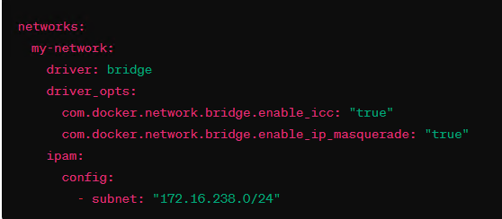
Uygulamanın ağ yapılandırmasını tanımlar.
Ağlar, Docker conainer’leri arasında iletişimi sağlar.
Her ağ, bir veya daha fazla servisi bağlayabilir.
Her bir ağ tanımı, aşağıdaki bileşenleri içerebilir:
driver: Ağın nasıl oluşturulacağını belirler. Örneğin, bridge, overlay, host gibi sürücüler kullanılabilir.
driver_opts: Ağ sürücüsü için özelleştirilmiş seçenekler belirtir.
ipv4_address: Ağdaki container’lara atanacak IPv4 adresini belirtir.
ipv6_address: Ağdaki container’lara atanacak IPv6 adresini belirtir.
Docker Compose Dosyasının Yapısı
Networks

Slide 6
Uygulamanın veri depolama gereksinimlerini tanımlar.
Docker container’lerinin içindeki verilerin saklanması ve paylaşılması sağlanabilir.
Docker container’ler arasında ve ana işletim sistemi ile veri paylaşımını sağlar.
Her bir depolama alanı tanımı, aşağıdaki bileşenleri içerebilir:
driver: Depolama alanının nasıl oluşturulacağını belirler. Örneğin, local, nfs, veya s3 gibi sürücüler kullanılabilir.
driver_opts: Depolama alanı sürücüsü için özelleştirilmiş seçenekler belirtir.
labels: Depolama alanına ilişkin etiketler belirtir.
Docker Compose Dosyasının Yapısı
Volumes

Slide 7
Her servis için çalışma zamanında kullanılacak ortam değişkenlerini belirtebilir.
Ortam değişkenleri, bir servisin çalışma zamanında kullanmasını istediğiniz değişkenlerdir.
Her bir ortam değişkeni tanımı, aşağıdaki bileşenleri içerebilir:
environment: Docker container’da kullanılacak ortam değişkenlerini belirtir.
file: Bir dosyadan ortam değişkenlerini yükler.
external: Dış bir kaynaktan (örneğin, bir başka Docker Compose dosyası veya bir env dosyası) ortam değişkenlerini alır.
Docker Compose Dosyasının Yapısı
Environment Variables

Slide 8
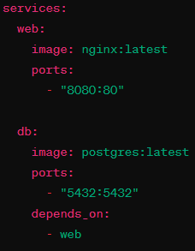
Servisler arasındaki bağımlılıkları tanımlar.
Servis bağımlılıkları belirlemek için, aşağıdaki yöntemler kullanılabilir:
depends_on: Bir servisin diğer bir servise bağımlı olduğunu belirtir. Bu, belirli bir servisin önce başlatılmasını sağlar.
Not: Servis bağımlılıkları belirli bir sıra ile başlatılır. Ancak, bağımlılık sadece başlangıç sırasını etkiler, servislerin çalışma sırasını değil.
Docker Compose Dosyasının Yapısı
Dependencies

Slide 9
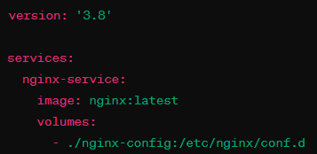
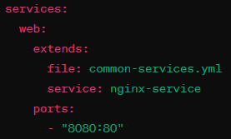
Başka bir Docker Compose dosyasından servislerin veya yapılandırmaların genişletilmesini, kullanılmasını sağlar.
Genişletme yapmak için, aşağıdaki adımları izleyebilirsiniz:
Genişletmek istediğiniz Docker Compose dosyasını belirtin.
Hangi servisleri veya yapılandırmaları genişletmek istediğinizi belirtin.
Genişletme yapılandırmasını mevcut Docker Compose dosyasına ekleyin.
Docker Compose Dosyasının Yapısı
Extends
common-services.yml
docker-compose.yml

Slide 10

Servislerin yeniden başlatılması ve hangi durumlarda yeniden başlatılacağı yapılandırır.
Yeniden başlatma seçenekleri arasında şunlar bulunabilir:
no: Servis hiçbir zaman yeniden başlatılmaz.
always: Servis her zaman yeniden başlatılır, ne zaman durursa dursun.
on-failure: Servis yalnızca hata durumlarında yeniden başlatılır. Örneğin, çıkış kodu 0 olmayan bir hata durumunda.
unless-stopped: Servis kullanıcı tarafından durdurulmadıkça her zaman yeniden başlatılır.
Docker Compose Dosyasının Yapısı
Restart

Slide 11
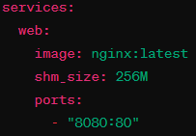
Bir servisin paylaşılan bellek boyutunu belirtir.
Paylaşılan bellek, Docker konteynerlerinin birbirleriyle iletişim kurmasını sağlayan POSIX uyumlu bir paylaşılan bellek bölgesidir.
Bir servisin "shm_size" başlığını belirtmek, Docker Compose dosyasında bu servisin çalışma zamanı ortamını özelleştirmenize olanak tanır. Bu, servisin belirli gereksinimlerine uygun bir yapılandırma sağlamak için kullanılabilir.
Docker Compose Dosyasının Yapısı
shm_size

Slide 12
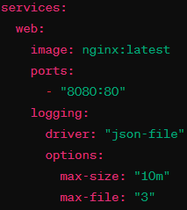
Servislerin loglama ayarlarını belirtir.
Docker Compose Dosyasının Yapısı
Logging
"logging" başlığı altında belirtilen "driver" seçeneği, Docker'ın hangi log sürücüsünü kullanacağını belirler. İşte yaygın olarak kullanılan bazı "driver" seçenekleri:
json-file: Bu sürücü, logları JSON formatında dosyalara yazarak depolar.
syslog: Bu sürücü, logları syslog protokolü aracılığıyla syslog sunucusuna iletir. Bu sunucu genellikle Docker ana makinesinde çalışır.
journald: Bu sürücü, logları sistem günlüğü aracılığıyla Linux'teki systemd-journald hizmetine iletir.
none: Bu sürücü, loglama işlemi devre dışı bırakır.

Slide 13

Soru & Cevap

Slide 14
Docker Image Oluşturma
Docker, uygulamaları hafif ve taşınabilir container’lere paketlemek için yaygın olarak kullanılan bir platformdur.
Docker imajları, bu konteynerlerin temel yapı taşlarıdır ve uygulamanın tüm bağımlılıklarını, çalışma zamanı ortamını ve kodunu içerir.
Docker image oluşturma işlemi, bir uygulamanın çeşitli ortamlarda ve sistemlerde tutarlı bir şekilde dağıtılmasını sağlar.
Image’lerin Docker Hub gibi merkezi bir image deposuna yüklenmesine ve paylaşılmasına da olanak tanır. Bu sayede, uygulamaların hızlı bir şekilde dağıtılması ve kullanılması kolaylaşır.
Docker image oluşturma sürecinde, image’nin boyutu, katmanlarının optimize edilmesi, güvenlik düzeyi ve image’nin verimli bir şekilde dağıtılması gibi faktörler önemlidir. Bu nedenle, Docker image oluşturma işlemi, uygulamaların güvenli, hızlı ve verimli bir şekilde çalışmasını sağlamak için dikkatle yapılmalıdır.
Docker imaj oluşturma işlemi, bir Docker dosyası olan Dockerfile kullanılarak gerçekleştirilir.
Dockerfile, imajın nasıl oluşturulacağını adım adım tanımlar.
Bu adımlar, bir temel image’den başlayarak, uygulama kodunu kopyalamak, bağımlılıkları yüklemek, yapılandırmaları uygulamak ve son olarak çalıştırılabilir bir imaj oluşturmak gibi işlemleri içerebilir.
Dockerfile kullanılarak yapılan derleme işlemi sonucunda image oluşmuş olur.

Slide 15

Dockerfile
Aşağıdaki komut kullanılarak Dockerfile ile docker image oluşturulur.
docker build -t my-java-sum-app:latest .
Aşağıdaki komut kullanılarak oluşturulan image .tar uzantılı olarak kaydedilir. Bu şekilde image kurulum yapılacak yere taşınabilir.
docker save -o my-java-sum-app.tar my-java-sum-app
Aşağıdaki komut kullanılarak kurulum merkezine taşınan image yüklenebilir.
docker load -i image_ismi.tar

Slide 16
Soru & Cevap

Slide 17
Docker Compose hakkında sunumumuzu tamamlamış bulunuyoruz.
Docker Compose’yi ve temel kavramları öğrendik.
Docker Compose dosya yapısını inceledik.
Dockerfile ile image oluşturmayı, çalıştırmayı gördük.
Bu sunumu takip ettiğiniz için teşekkür ederiz.
Özet ve Teşekkürler

